Slide 1




r-music 智慧音樂推薦系統
組別：D4
指導老師：梁恩輝 老師
組員：
資管四 C 黃暄涵 407630127
資管四 C 林劭璇 407630366
資管四 C 譚舒媛 407630788
資管四 C 李澤淵 407630903
資管四 C 尹姵雯 407631141
資管四 C 彭彥鈞 407631232
情境式音樂推薦

Slide 2
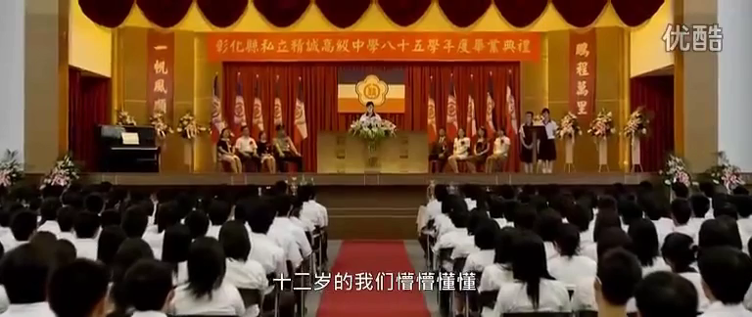
對比影片（畢業） Before
影片來源：https://www.bilibili.com/video/BV1mc411h7tF/

Slide 3
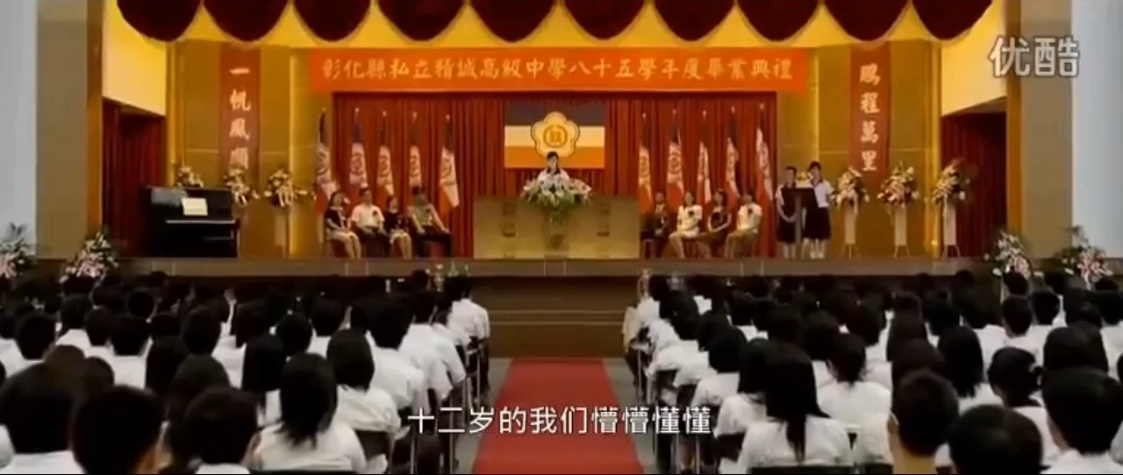
對比影片（畢業）After
使用音樂 ：郭靜 往未來飛的客機
影片來源：https://www.bilibili.com/video/BV1mc411h7tF/

Slide 4
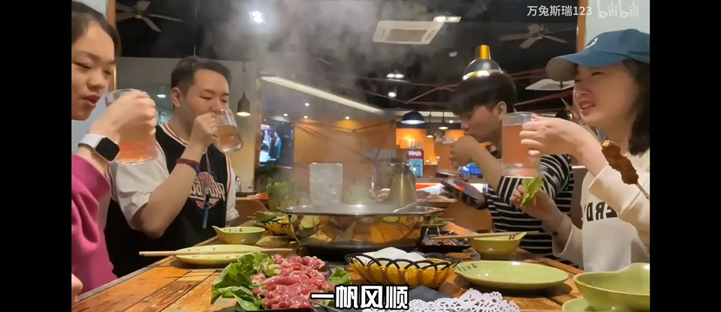
對比影片（聚會）Before
影片來源：https://www.bilibili.com/video/BV1vv411L7A7/?spm_id_from=333.788.recommend_more_video.0

Slide 5
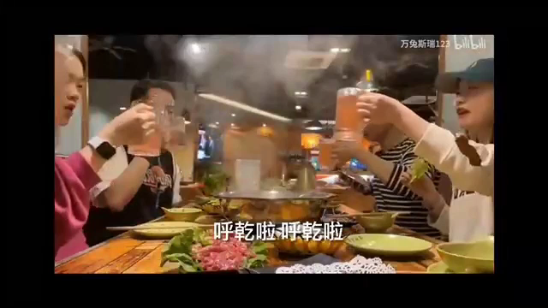
對比影片（聚會）After
使用音樂 ：八三夭 831 feat. 任賢齊 Richie Jen & 五月天 阿信 Mayday AShin 【乾啦 乾啦 Cheers！】
影片來源：https://www.bilibili.com/video/BV1vv411L7A7/?spm_id_from=333.788.recommend_more_video.0

Slide 6
大綱
系統功能
系統設計
系統操作示範
使用者心得
參考資料

Slide 7

系統功能

Slide 8
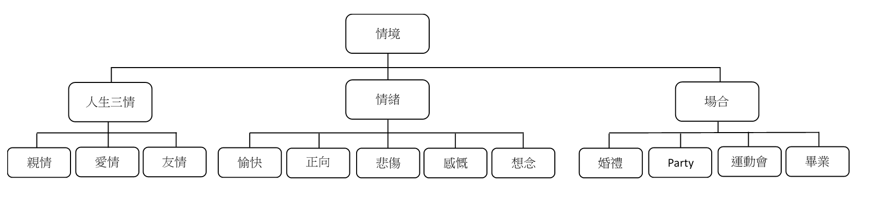
歌曲分類

Slide 9
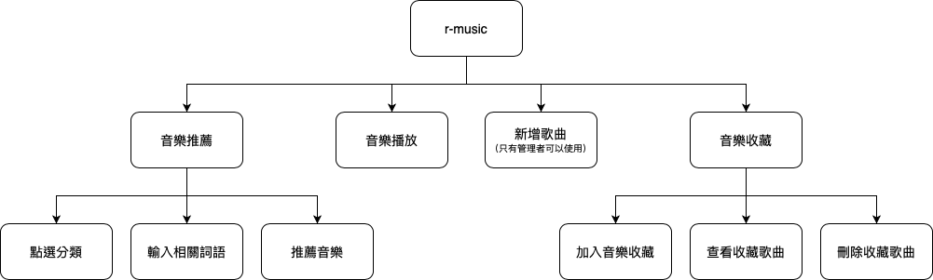
系統功能架構圖

Slide 10
系統功能
使用者可以根據情境點選不同的分類， 進而讓系統推薦那個情境下適合播放的歌曲。
01
點選情境分類
02
使用者再點選完分類後，還可以輸入相關詞語， 使系統推薦更符合當下情境的音樂。
輸入相關詞語
03
系統會根據使用者點選的分類以及輸入的相關詞語， 來推薦適合的歌曲。
推薦音樂
04
音樂播放
點選推薦歌曲後，可以進入音樂播放介面播放音樂。

Slide 11
05
新增歌曲
管理者可以新增歌曲至資料庫， 增加能夠推薦給使用者的音樂。
（此功能只有管理者能使用）
06
加入音樂收藏
可以在音樂播放介面裡， 將喜歡的歌曲收藏到音樂收藏介面中。
進入音樂收藏介面後， 可以查看所有收藏過的歌曲。
07
查看收藏歌曲
可以在音樂收藏介面或是音樂播放介面中， 刪除收藏歌曲。
08
刪除收藏歌曲

Slide 12

系統設計

Slide 13
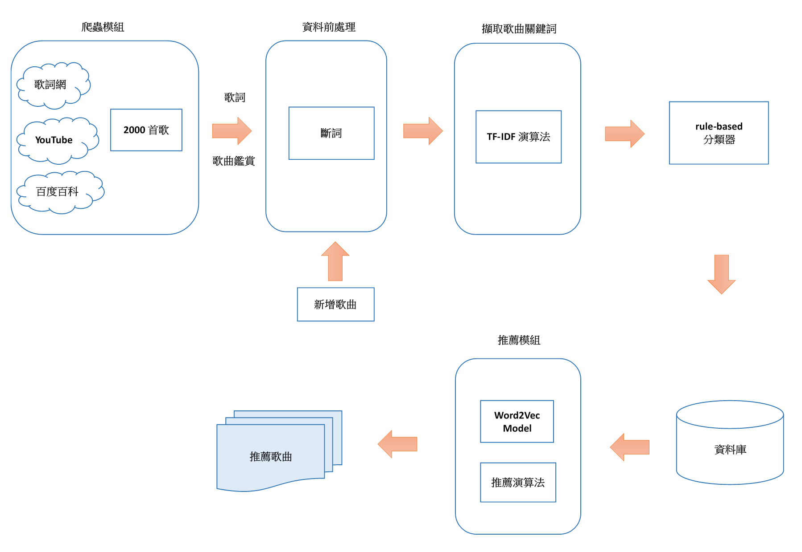
音樂推薦系統架構圖

Slide 14

爬蟲模組
爬蟲模組： 魔鏡歌詞網：歌手、歌名、歌詞 YouTube：歌曲網址 百度百科：歌曲鑑賞

Slide 15
資料前處理
資料前處理（斷詞）： jieba 斷詞：將歌詞與歌曲鑑賞斷詞 加入繁體中文詞庫、教育部《重編國語辭典修訂本》 停用詞字典：排除不重要的字
一首歌曲經過資料前處理的結果我們稱為”淨歌詞”

Slide 16
擷取歌曲關鍵詞
TF-IDF
目的：用來評估一個詞對於一個文件檔案中的重要程度。
擷取歌詞關鍵詞：
Input：1847 首歌的淨歌詞(lyrics₁,lyrics₂,…,lyrics₁₈₄₇)
Output：1847 首歌的淨歌詞中 15 個關鍵詞
for(i=1 to 1847){
return 15個關鍵詞 is TfidfVectorizer(max_features=15).fit(lyrics_{i})
//利用python TfidfVectorizer取得淨歌詞中的15個關鍵詞
}

Slide 17

機器學習- rule-based 分類器
目的：當增加新的歌曲時，可利用此分類器自動將歌曲進行分類。
資料蒐集：從歌詞網中爬蟲取得 1847 首歌， 並抓取百度百科 1847 首歌的歌曲鑑賞做為訓練的資料。
建置方法：從這 1847 首歌的淨斷詞，從中找尋每一個分類比較常看見的詞語作為這個分類的關鍵字，並建立出三階段的關鍵詞表。類別中最能代表該類別的詞語（強度最高）為第一階段的關鍵詞，次之重要的為第二階段的關鍵詞，較不重要的為第三階段的關鍵詞。

Slide 18
rule-based 分類器
分類規則：
如果1847首的淨歌詞有和任何一個分類的第一階段關鍵詞相同，就屬於該分類。
第一階段沒有被分進去的歌曲則進入第二階段，如果淨歌詞有和任何一個分類的第二階段關鍵詞相同，就屬於該分類。
第二階段沒有被分進去的歌曲則進入第三階段，如果淨歌詞有和任何一個分類的第三階段關鍵詞相同，就屬於該分類。
若三個階段都沒有被分進去的歌曲就捨棄該首歌。
訓練及測試結果
訓練 測試
正確率 | 精確率 | 召回率
94% | 81% | 78%
正確率 | 精確率 | 召回率
94% | 75% | 69%

Slide 19
人生三情分類關鍵詞
分類 | 第一階段關鍵詞 | 第二階段關鍵詞 | 第三階段關鍵詞
友情 | 友情、朋友、兄弟、摯友、團員、情誼、友誼、姐妹、好友、好朋友、十七、同學、粉絲 | 閨蜜、歌迷、夢想、學生、觀眾 | 無
親情 | 媽咪、兒女、外婆、人母、人父、父親、母親、親人、父母、親情、家人、爺爺 | 女兒、媽媽、爸爸 | 無
愛情 | 戀人、失戀、告白、愛情、真愛、愛人、男友 | 情感、深情、戀愛、分手、浪漫、感情、初戀、情歌、情人、幸福 | 無

Slide 20
情緒分類關鍵詞
分類 | 第一階段關鍵詞 | 第二階段關鍵詞 | 第三階段關鍵詞
正向 | 夢想、勇敢、能量、鼓勵、無畏、希望、成長、勵志、逐夢、自我、人生、樂觀、熱血、決心、態度、勇氣、堅強 | 生活、力量、生命力、成功 | 勵志、動人心弦、希望、晴朗、蛻變、和平、無畏、不懈、堅毅、初心、激勵、渴望、鼓舞、追尋、毅力、堅定
悲傷 | 傷感、無奈、憂傷、悲傷、感傷、心痛、難過、哀傷、孤獨、孤單 | 低落、淹沒、憂愁、心酸、悲愴、痛哭流涕、傷心、痛苦、鬱悶、憂鬱、傷口、無助、艱難、失魂落魄、落淚、體悟 | 悲傷、悲情、寂寞、惆悵、刻骨銘心、痛苦、情傷、冷漠
感慨 | 遺憾、珍惜、無奈、感慨、社會、感悟、訴說、遺憾 | 無 | 無
愉快 | 快樂、熱情、歡快、輕鬆、歡樂、愉快、笑容、愉悅、俏皮、 活力、雀躍、清新 | 無 | 無
想念 | 思念、想起、想念、思鄉、回憶、童年、懷念、追憶、相思 | 無 | 無

Slide 21
場合分類關鍵詞
分類 | 第一階段關鍵詞 | 第二階段關鍵詞 | 第三階段關鍵詞
婚禮 | 結婚、婚禮、求婚、戀人、戀愛、浪漫、愛情、熱戀、甜蜜 | 求愛 | 無
Party | 魅力、跳動、舞動、狂歡的、跳舞、唱跳、搖滾、饒舌、派對、舞力 | 電音、舞蹈、電子、熱舞、 動感 | 無
運動會 | 舞蹈、奔跑、青春、動感、活躍、能量、精神、扭動 | 熱血沸騰、夏日、運動會 | 無
畢業 | 歲月、盛夏、畢業 | 校園、畢業季 | 無

Slide 22

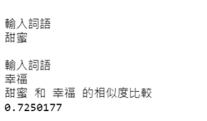
推薦模組1 - 自然語言處理之Word2vec
目的：計算兩個詞語之間的相關度
模型訓練：透過 Gensim 來訓練出 Word2vec ， 我們使用 Skip-gram 模型，Dimension 維度設為100
說明：利用此模型來計算相關詞語和淨歌詞之相關度
測試結果
兩詞相關度比較

Slide 23
推薦模組2 -推薦演算法
根據使用者點選的分類到資料表抓取該分類的所有歌曲
將歌曲的 15 個關鍵詞依序和使用者輸入的某一個相關詞語用 Word2vec model 做相關度計算，並將該分類的所有歌曲依序取得和此相關詞語的相關度
將使用者輸入的每一個相關詞語皆重複上述步驟 ②
將歌曲和每一個相關詞語的相關度取平均，即得出歌曲和使用者輸入的所有 相關詞語的相關度
推薦相關度前十首歌

Slide 24
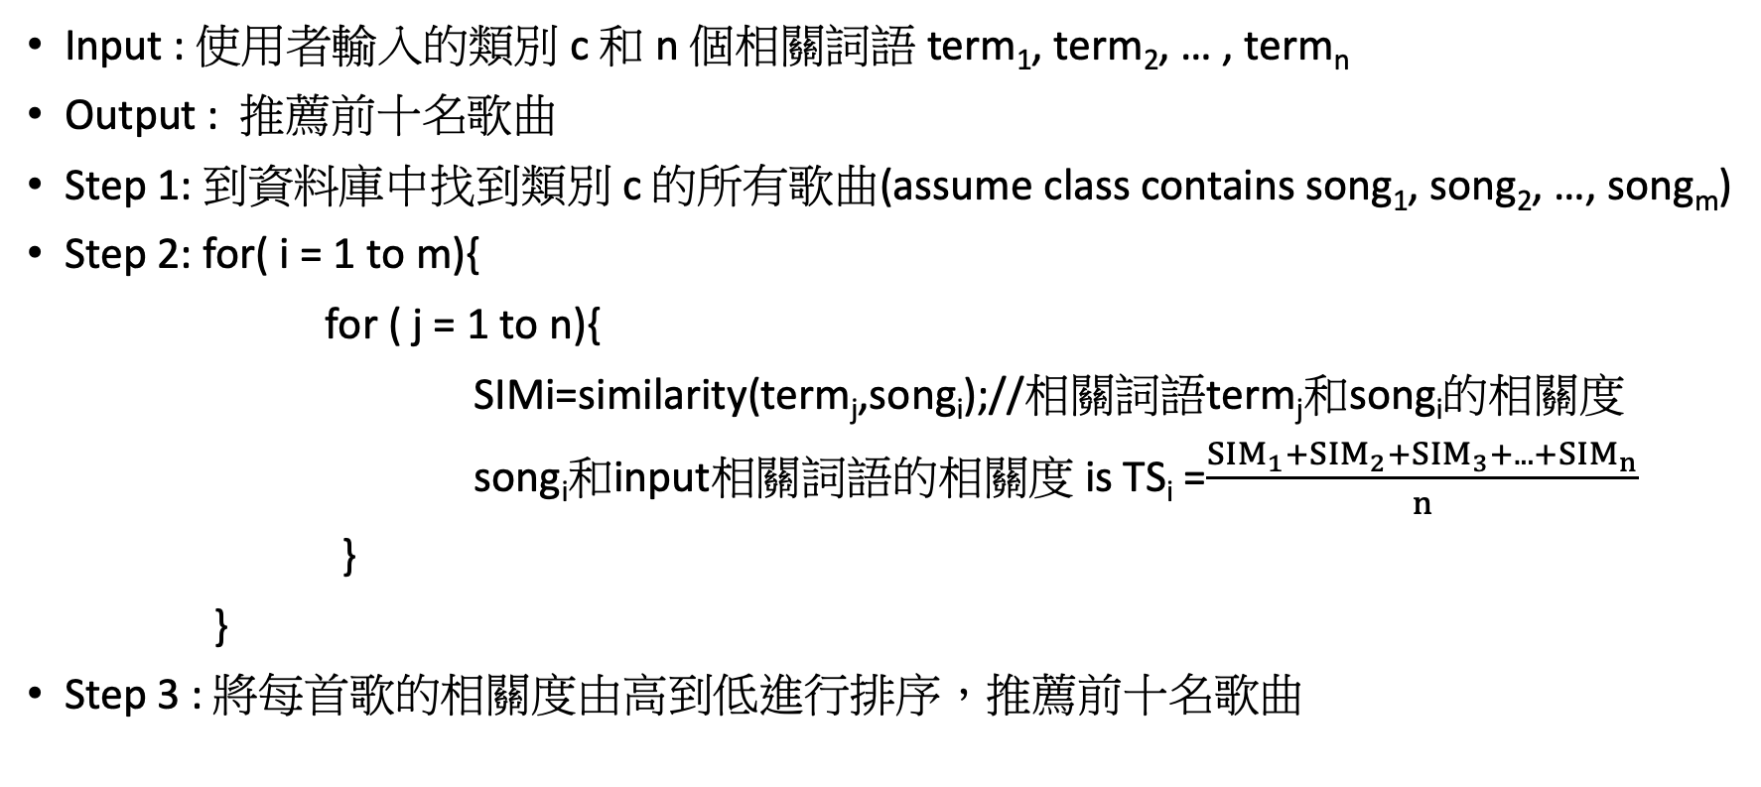
推薦模組2 - 推薦演算法（主程式）
Input : 使用者輸入的類別 c 和 n 個相關詞語 term₁, term₂, … , term_{n}
Output : 推薦前十名歌曲
Step 1: 到資料庫中找到類別 c 的所有歌曲(assume class contains song₁, song₂, …, song_{m})
Step 2: for( i = 1 to m){
for ( j = 1 to n){
SIMi=similarity(term_{j},song_{i});//相關詞語term_{j}和song_{i}的相關度
song_{i}和input相關詞語的相關度 is TS_{i} =$\frac{{SIM}_{1}+{SIM}_{2}+{SIM}_{3}+...+{SIM}_{n}}{n}$
}
}
Step 3 : 將每首歌的相關度由高到低進行排序，推薦前十名歌曲

Slide 25
推薦模組2 - 推薦演算法（副程式）
function similarity(t, s){
// 計算 term_{t} 和 song_{s} 的相關度;
// assume s has k 斷詞 : w₁, w₂, .. W_{k}
Step 1 : 利用 word2vec 計算t 和 每一個w_{i} 的相關度
Step 2 : return 這些相關度的平均值
}

Slide 26

音樂推薦流程
使用者點選分類
使用者 輸入相關詞語
連接到使用者點選的 分類歌曲資料表
排序後找出 前10高相關度的歌曲作為 推薦歌曲
推薦模組

Slide 27
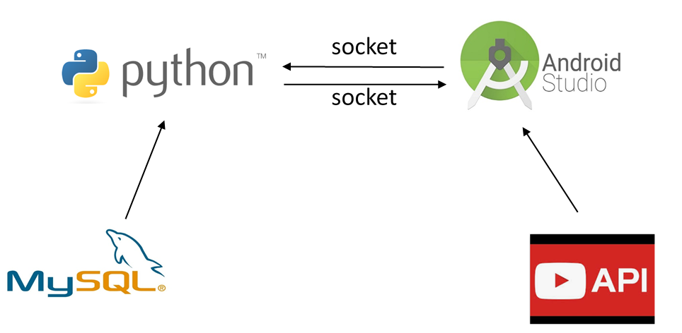
系統運行架構說明
利用 Socket 去達到 Python 的 Server 端與 Android 的 Client 端之間資料的接收與傳送。Android 將使用者的輸入的資料透過 Socket 傳到 Python去進行資料分析，Python 將分析完的結果以相同的方式將結果傳回給 Android。

Slide 28

系統特色

Slide 29
系統特色
1. 使用者透過分類以及相關詞語的方式來傳達自身的情境讓系統做到情境式的推薦
2. 利用機器學習及人工智慧的方式推薦歌曲給使用者

Slide 30
系統操作示範

Slide 31
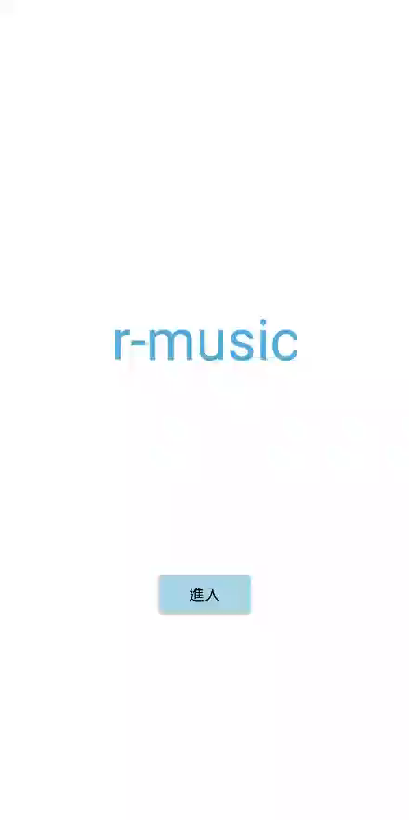

Slide 32
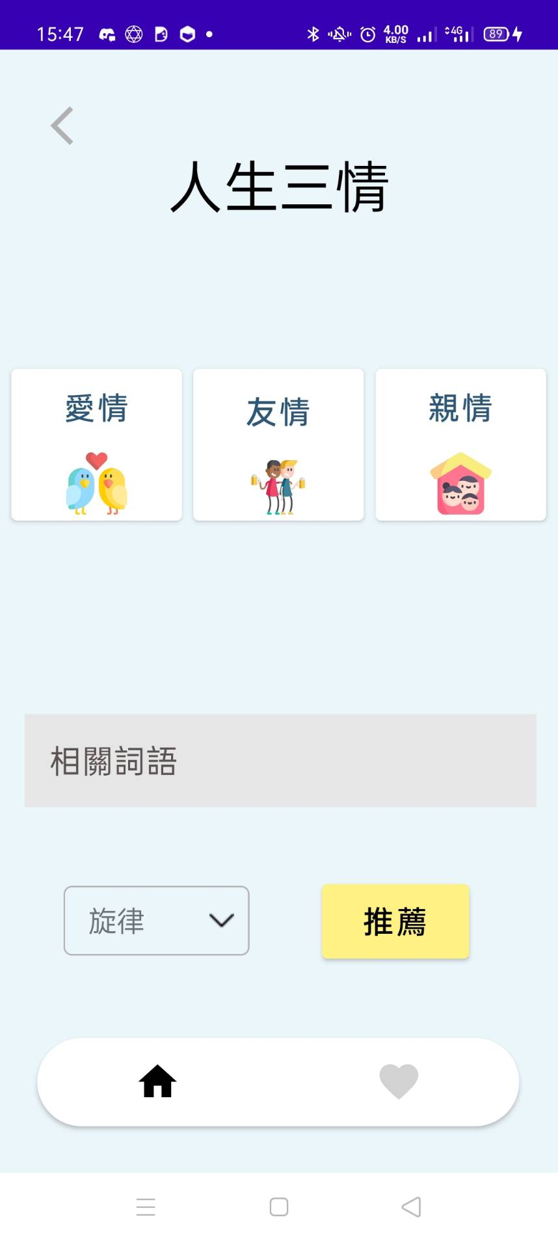
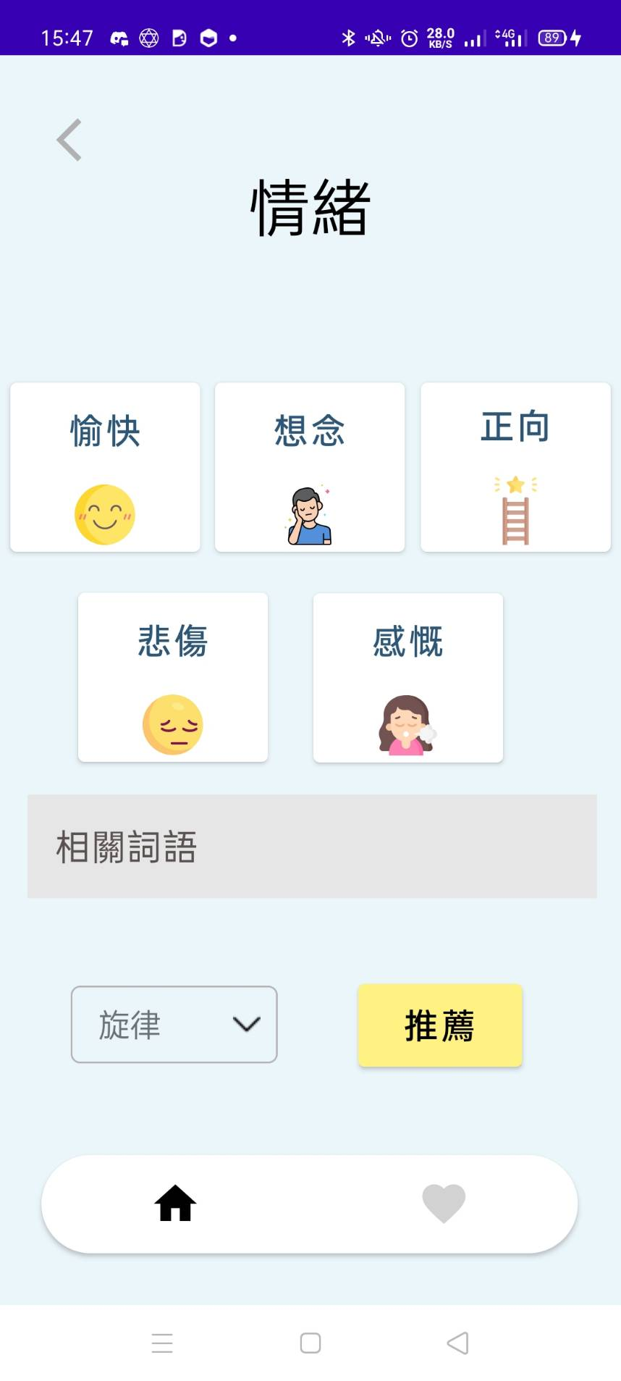
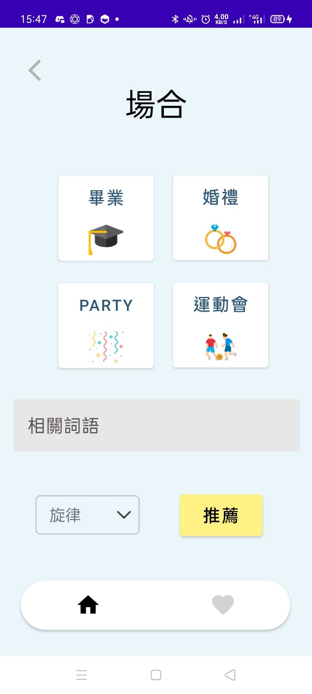

Slide 33
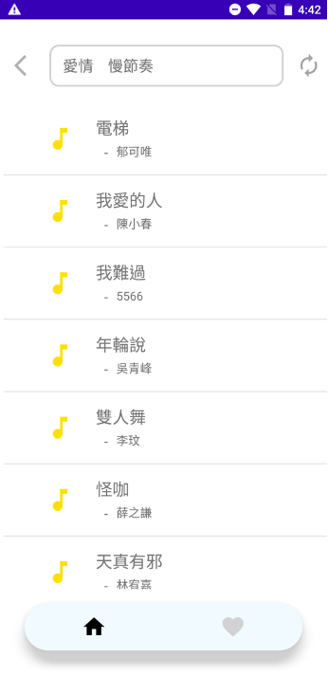
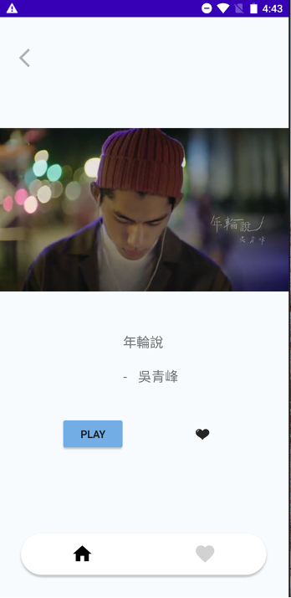
推薦音樂
音樂播放

Slide 34
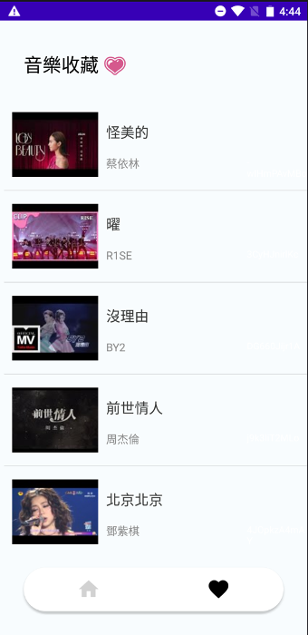
Delete

Slide 35

使用者心得

Slide 36
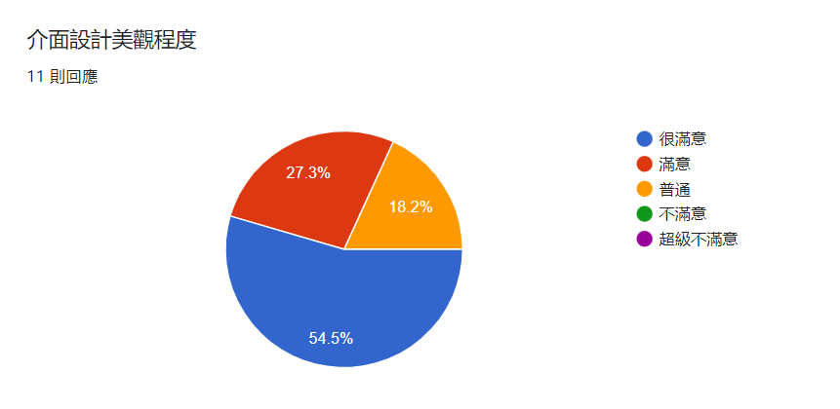
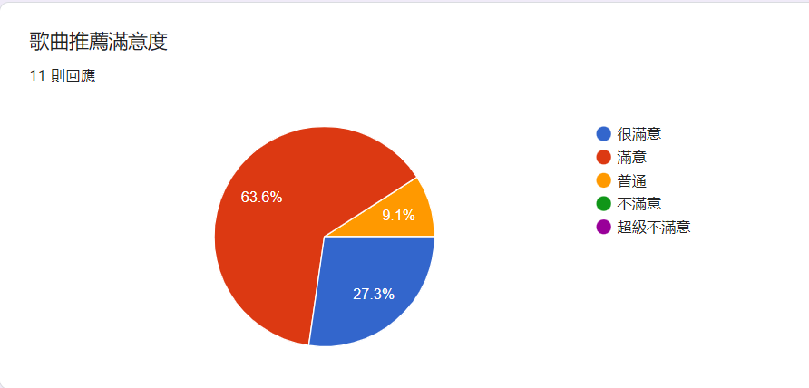
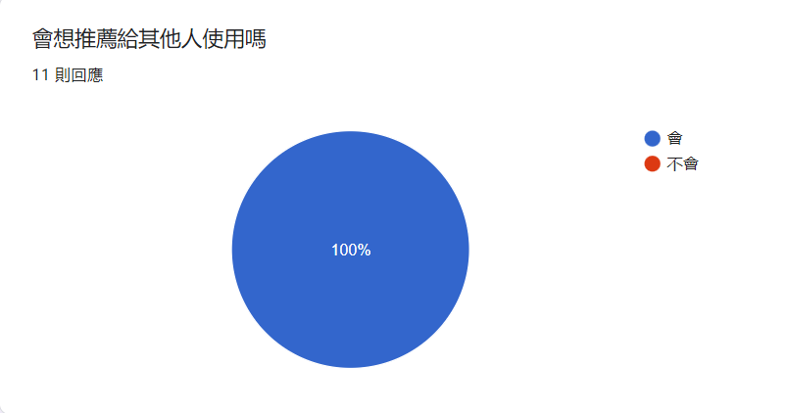
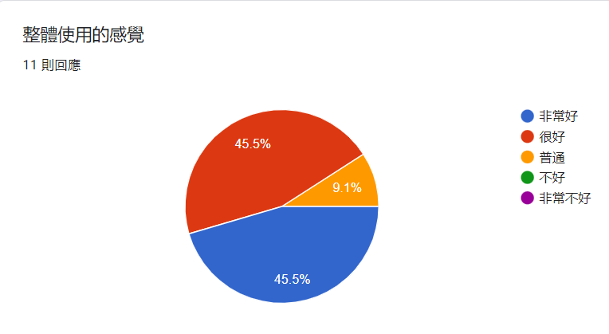

Slide 37
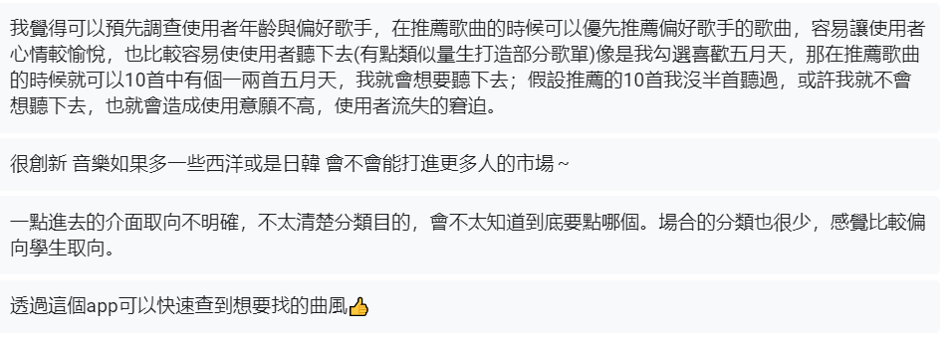
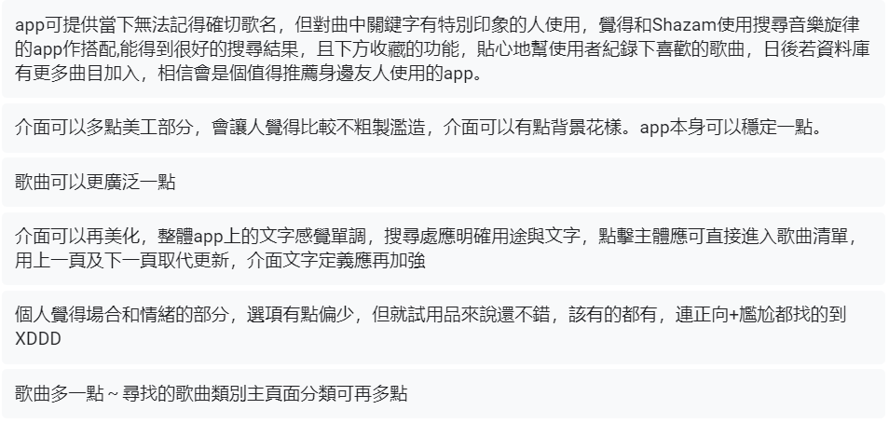

Slide 38
測試者姓名 | 點選的選項 | 輸入的相關詞語 | 選擇節奏 | App 挑出的歌曲 | 評價
洪 X 倚（朋友） | Party | 無 | 快節奏 | 離開地球表面 | 歌曲可以更廣泛一點
黃 X 方（朋友） | 親情 | 無 | 慢節奏 | 寫給未來的孩子 | 透過這個 app 可以快速查到想要找的曲風
許 X 筑（朋友） | 友情 | 快樂 | 無 | 我朋友 | 很創新 音樂如果多一些西洋或是日韓 會不會能打進更多人的市場
陳 X 哲（朋友） | 愉快 | 玩耍 | 無 | 一起去旅行 | 介面可以多點美工部分，會讓人覺得比較不粗製濫造，介面可以有點背景花樣。app本身可以穩定一點。

Slide 39
測試者姓名 | 點選的選項 | 輸入的相關詞語 | 選擇節奏 | App 挑出的歌曲 | 評價
吳 X 涵（朋友） | 畢業 | 風箏 | 慢節奏 | 驪歌 | App 可提供當下無法記得確切歌名，但對曲中關鍵字有特別印象的人使用，覺得和 Shazam 使用搜尋音樂旋律的 app 作搭配,能得到很好的搜尋結果，且下方收藏的功能，貼心地幫使用者紀錄下喜歡的歌曲，日後若資料庫有更多曲目加入，相信會是個值得推薦身邊友人使用的 app。

Slide 40
測試者姓名 | 點選的選項 | 輸入的相關詞語 | 選擇節奏 | App 挑出的歌曲 | 評價
徐 X 芹（朋友） | 正向 | 尷尬 | 無 | 在不確定的世界裡 | 個人覺得場合和情緒的部分，選項有點偏少，但就試用來說還不錯，該有的都有，連正向 + 尷尬都找的到XDDD
陳 X 喬（朋友） | 友情 | 家人 | 無 | 我朋友 | 提出[友情 家人]推薦出來的歌很符合主題，app 的介面也做得很棒，是個很創新的題材呢～
張 X 云（朋友） | 畢業 | 難過 | 無 | 萬有引力 | 一點進去的介面取向不明確，不太清楚分類目的，會不太知道到底要點哪個。場合的分類也很少，感覺比較偏向學生取向。

Slide 41
測試者姓名 | 點選的選項 | 輸入的相關詞語 | 選擇節奏 | App 挑出的歌曲 | 評價
蘇 X 湘（家人） | 想念 | 家人 | 無 | 老爸的詩 | 歌曲多一點～尋找的歌曲類別主頁面分類可再多點
譚 X 義（家人） | 婚禮 | 無 | 無 | 終於等到你 | 介面可以再美化，整體 app 上的文字感覺單調，搜尋處應明確用途與文字，點擊主體應可直接進入歌曲清單，用上一頁及下一頁取代更新，介面文字定義應再加強
蔡 X 琳（朋友） | 正向 | 向上 | 無 | 如虹 | 在推薦歌曲的時候可以優先推薦偏好歌手的歌曲，像是我勾選喜歡五月天，那在推薦歌曲的時候就可以10首中有個一兩首五月天

Slide 42

參考資料

Slide 43
參考資料
Python 網路爬蟲與資料分析入門實戰（博碩文化）
Android 初學特訓班 第九版（碁峰資訊）
Android 高效入門>深度學習－使用 Android Studio 2 開發 Android 6.0 APP（博碩文化）
必須精通MySQL最新版：最成功應用範例全書（深智數位）

Slide 44
參考資料
Wordtovec https://tengyuanchang.medium.com/%E8%AE%93%E9%9B%BB%E8%85%A6%E8%81%BD%E6%87%82%E4%BA%BA%E8%A9%B1-%E7%90%86%E8%A7%A3-nlp-%E9%87%8D%E8%A6%81%E6%8A%80%E8%A1%93-word2vec-%E7%9A%84-skip-gram-%E6%A8%A1%E5%9E%8B-73d0239ad698
Word2vec模型訓練 https://clay-atlas.com/blog/2020/01/17/python-chinese-tutorial-gensim-word2vec/
計算機器學習的判斷數值 https://chingtien.medium.com/%E5%BF%83%E7%90%86%E5%AD%B8%E5%92%8C%E6%A9%9F%E5%99%A8%E5%AD%B8%E7%BF%92%E4%B8%AD%E7%9A%84-accuracy-precision-recall-rate-%E5%92%8C-confusion-matrix-529d18abc3a

Slide 45
參考資料
Socket的連接方式 http://www.tsnien.idv.tw/Internet_WebBook/chap8/8-3%20Socket%20%E9%80%A3%E6%8E%A5%E6%96%B9%E5%BC%8F.html
python伺服器與android客戶端socket通訊例項 https://www.itread01.com/p/505665.html
python jieba分詞、提取詞、載入詞、修改詞頻、定義詞庫 https://codertw.com/%E7%A8%8B%E5%BC%8F%E8%AA%9E%E8%A8%80/32296/

Slide 46
THE END

